Slide 1
СЕМЬЯ
Презентацию подготовили: заведующий отделения ОКиМП Соколова Л.А., специалист по социальной работе ОКиМП Васькова А.И. БУ СО ВО «СРЦН «Росток» г. Череповца»

Slide 2
Вопросы для обсуждения:
Что для тебя означает семья?
Какая семья считается счастливой?

Slide 3
Понятие семьи и брака
Семья образуется тогда, когда мужчина и женщина вступают в брак. Основой такой семьи является взаимное чувство любви, желание жить вместе.
Брак – добровольный, равноправный союз женщины и мужчины заключаемый для создания семьи и порождающий взаимные права и обязанности супругов.

Slide 4
Основные функции семьи в обществе
Хозяйственная
Эмоциональная
Социальная
Духовная (культурная)
Воспитательная

Slide 5
Обязанности ребенка в семье:
Хорошо учиться
Помогать по дому
Заботится о старших или младших
Стараться самому обслуживать себя

Slide 6
Значение семьи в народном творчестве

Slide 7
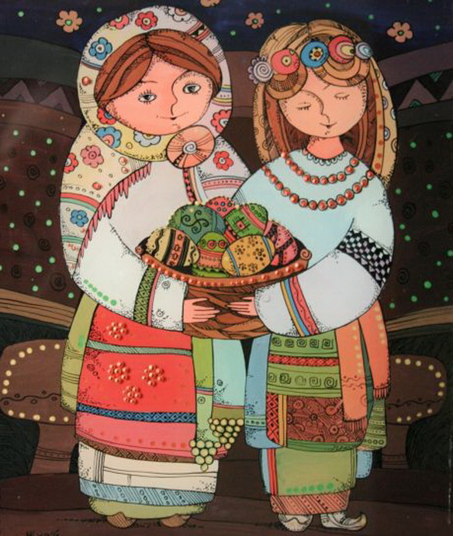
Пословицы и поговорки о семье
Вся семья вместе, так и душа на месте;
В семье разлад, так и дому не рад;
В родной семье и каша гуще;
Семья сильна, когда над ней крыша одна;
Согласие да лад в семье клад;
В семье согласно, так идет дело прекрасно;
Семья в куче – не страшна и туча;
Семья – опора счастья;
Семейное согласие всего дороже.

Slide 8
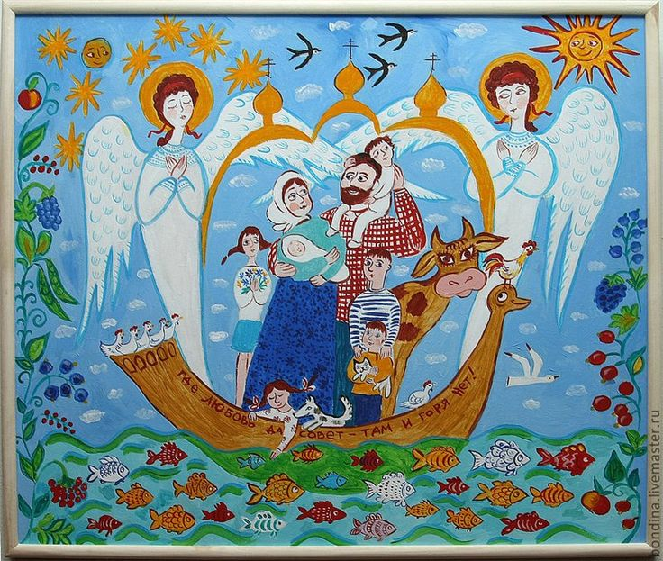
Заповеди и законы семьи
Свято храни честь своей семьи;
Люби свою семью и делай ее лучше;
Будь внимателен и чутким, всегда готовым прийти на помощь членам своей семьи;
Дари близким радость;
Любить – это значит прощать,
Прощать – это значит понять,
Понять – это значит знать,
Знать – это значит приблизиться
к порогу мудрости.

Slide 9
Законы семьи
Строить отношения в семье на доверии и взаимопонимании;
Обладь желанием поделиться своими радостями и бедами с членами семьи;
Уметь чувствовать рядом родного человека, не причинять ему боли;
Уважать старость, дарить радость,
Помнить «Делать хорошее людям – хорошеть самому».

Slide 11
8 июля

Slide 13
Список использованных источников:
Интернет ресурсы:
Понятие института семья // URL: https://дом-родословия.рф/blog/chto-takoe-semya (дата обращения 20.05.2020).
Пословицы и поговорки о семье // URL: https://ped-kopilka.ru/poslovicy-i-pogovorki/poslovicy-i-pogovorki-o-seme.html (дата обращения 20.05.2020).
Законы семьи // URL: https://infourok.ru/pamyatka-zakonov-semi-ili-kak-stat-drugom-svoemu-rebenku-1233136.html (дата обращения 20.05.2020).

